Slide 1
Atio Wahyudi Saputra
Fullstack & Moblie Developer

Slide 2
Table of contents
01
02
03
HTML
CSS
Bootstrap

Slide 3
01
HTML

Slide 4
Apa itu HTML ?
HTML adalah singkatan dari Hypertext Markup Language, yaitu bahasa markup standar untuk membuat dan menyusun halaman dan aplikasi web

Slide 5
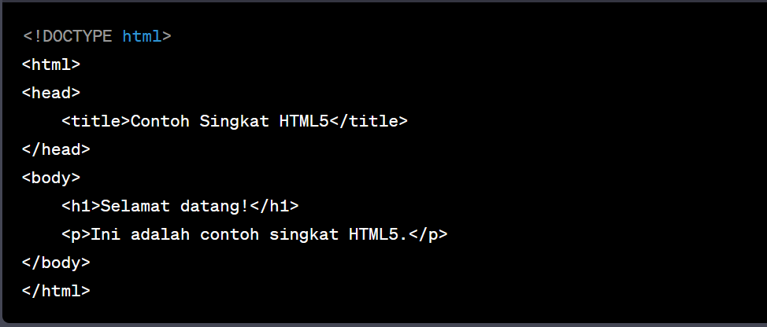
HTML

Slide 6
02
CSS

Slide 7
CSS
CSS adalah singkatan dari cascading style sheets, yaitu bahasa yang digunakan untuk menentukan tampilan dan format halaman website. Dengan CSS, Anda bisa mengatur jenis font, warna tulisan, dan latar belakang halaman

Slide 8
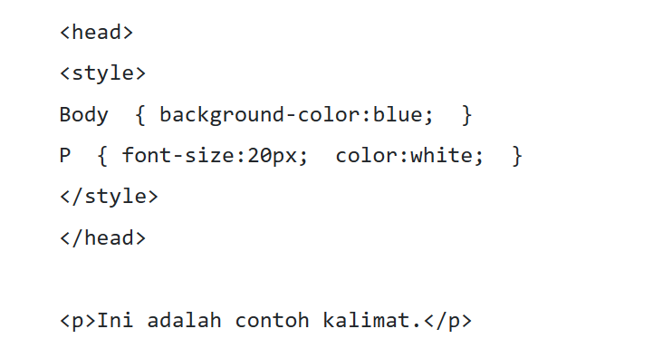

Slide 9
03
Boostrap

Slide 10
For subjects/Theme
Bootstrap adalah framework HTML, CSS, dan JavaScript yang berfungsi untuk mendesain website responsive dengan cepat dan mudah

Slide 11
Thanks!
Do you have any questions?

